Slide 1
BIL | TAJUK | TARIKH | SURATKHABAR
1 | JOYAH BUKA LALUAN KEJAYAAN WANITA MELALUI TVET | 1 JANUARI 2026 | BERITA HARIAN
2 | RAMAI IBU BAPA TERPEDAYA HELAH PASARAN APLIKASI PENDIDIKAN | 2 JANUARI 2026 | BERITA HARIAN
3 | BERHEMAH GUNA TELEFON PINTAR, ELAK DITELAN GEJALA ‘PHUBBING’| | 2 JANUARI 2026 | BERITA HARIAN
4 | IPG BUKAN LAGI PILIHAN KEDUA | 5 JANUARI 2026 | BERITA HARIAN
5 | PENGARUH LGBT BOLEH MUSNAHKAN NEGARA | 12 JANUARI 2026 | SINAR HARIAN
6 | EXCESSIVE SCREEN TIME MAY TRIGGER HEART ATTACKS | 12 JANUARI 2026 | NEW STRAITS TIMES
7 | TRIBUNAL INSTRUMEN AMARAN CEGAH PELUANG JENAYAH BULI | 13 JANUARI 2026 | BERITA HARIAN
8 | SYOR KEMBALIKAN UPSR,PT3 KPM MINTA RUANG KAJIAN MENYELURUH | 13 JANUARI 2026 | BERITA HARIAN
9 | PERTIMBANG MODEL HIBRID NILAI PENCAPAIAN PELAJAR | 13 JANUARI 2026 | BERITA HARIAN
10 | TRAUMA, TEKANAN SOSIAL PUNCA UTAMA WANITA TERJEBAK DADAH | 13 JANUARI 2026 | BERITA HARIAN
11 | PASTIKAN TIADA KES BULI DI SEKOLAH | 13 JANUARI 2026 | SINAR HARIAN
12 | 76 PESAKIT JANTUNG DIRAWAT SEHARI | 13 JANUARI 2026 | SINAR HARIAN
13 | MINISTRY ROLLS OUT EDUCATION REFORMS | 13 JANUARI 2026 | NEW STRAITS TIMES
14 | ’GLAMPING WITH PRIDE’ DIBATALKAN | 14 JANUARI 2026 | SINAR HARIAN
11 | BUDAYA TULAR ANCAM INTEGRITI DIGITAL | 15 JANUARI 2026 | SINAR HARIAN
12 | KARNIVAL JTM 2026 LAHIRKAN GRADUAN TVET BERDAYA INOVATIF | 15 JANUARI 2026 | SINAR HARIAN
13 | AI POWERS A NEW ERA OF MEDICAL-TESTING | 15 JANUARY 2026 | NEW STRAITS TIMES
14 | WHEN SCAMS START FEELING PERSONAL | 16 JANUARI 2026 | NEW STRAITS TIMES
15 | PEMERKASAAN AI, KEMBAR DIGITAL MEMBENTUK REKA CIPTA DAN OPERASI PUSAT DATA | 19 JANUARI 2026 | SINAR HARIAN
16 | GREENLAND: PAPAN CATUR GEOPOLITIK | 19 JANUARI 2026 | SINAR HARIAN

Slide 2
BIL | TAJUK | TARIKH | SURATKHABAR
17 | TEGURAN TEGAS SULTAN IBRAHIM | 20 JANUARI 2026 | SINAR HARIAN
18 | KPM MENJUNJUNG TITAH SULTAN IBRAHIM, RPM 2026-2035 MARTABAT BAHASA MELAYU | 20 JANUARI 2026 | SINAR HARIAN
19 | ISU EKONOMI, REFORMASI PENDIDIKAN TUMPUAN HARI INI | 20 JANUARI 2026 | SINAR HARIAN
20 | KPT AMBIL ALIH TINGKATAN 6, MATRIKULASI | 21 JANUARI 2026 | SINAR HARIAN
21 | MINDA MASYARAKAT MELAYU YANG DITAWAN | 21 JANUARI 2026 | SINAR HARIAN
22 | ÁNAK LITA BUKAN UNTUK UJIAN TIKUS MAKMAL’ | 23 JANUARI 2026 | SINAR HARIAN
23 | HENTI BERTELINGKAH ISU BAHASA | 23 JANUARI 2026 | SINAR HARIAN
24 | SIAP SEDIA TERIMA PEKERJA REMAJA 17 TAHUN | 23 JANUARI 2026 | SINAR HARIAN
25 | TITAH AGONG: BAHASA MELAYU NYAWA BANGSA | 23 JANUARI 2026 | SINAR HARIAN
26 | BAIKI KERETA DORONG BELAJAR TVET | 30 JANUARI 2026 | SINAR HARIAN
27 | PILIH TVET YAKIN PELUANG KERJAYA TERBUKA LUAS | 30 JANUARI 2026 | SINAR HARIAN
28 | BAPA GALAK ANAK CEBURI TVET, BUKTI KEMAHIRAN MAMPU JAMIN MASA DEPAN | 30 JANUARI 2026 | SINAR HARIAN
29 | LEPASAN TVET MENJADI BURUAN INDUSTRI | 30 JANUARI 2026 | SINAR HARIAN
30 | TVET : PILIHAN STRATEGIK ATAU SEKADAR PELAN B? | 30 JANUARI 2026 | SINAR HARIAN

Slide 3
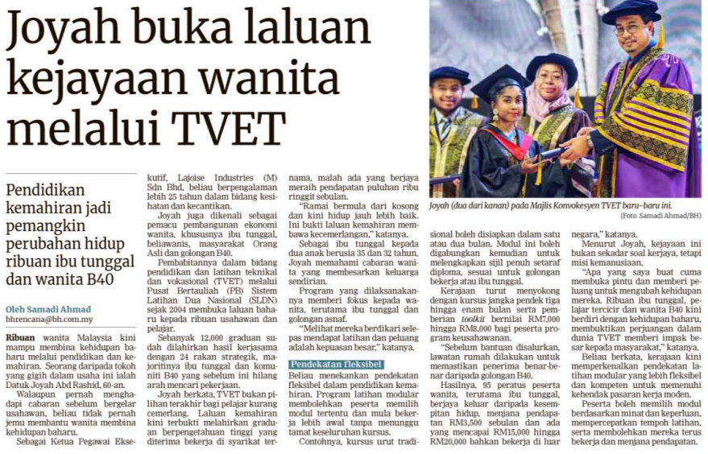
BERITA HARIAN
1 JANUARI 2026
BH| JOYAH BUKA LALUAN KEJAYAAN WANITA MELALUI TVET| MS22

Slide 4
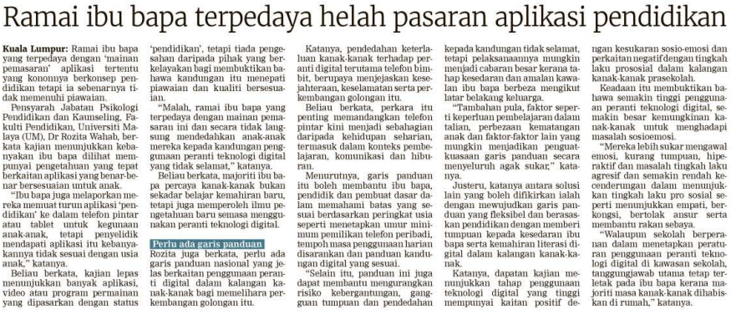
BERITA HARIAN
2 JANUARI 2026
BH| RAMAI IBU BAPA TERPEDAYA HELAH PASARAN APLIKASI PENDIDIKAN| MS 8

Slide 5
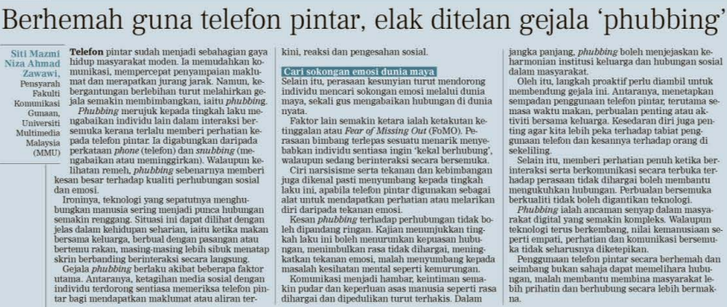
BERITA HARIAN
2 JANUARI 2026
BH | BERHEMAH GUNA TELEFON PINTAR, ELAK DITELAN GEJALA ‘PHUBBING’| MS 13

Slide 6
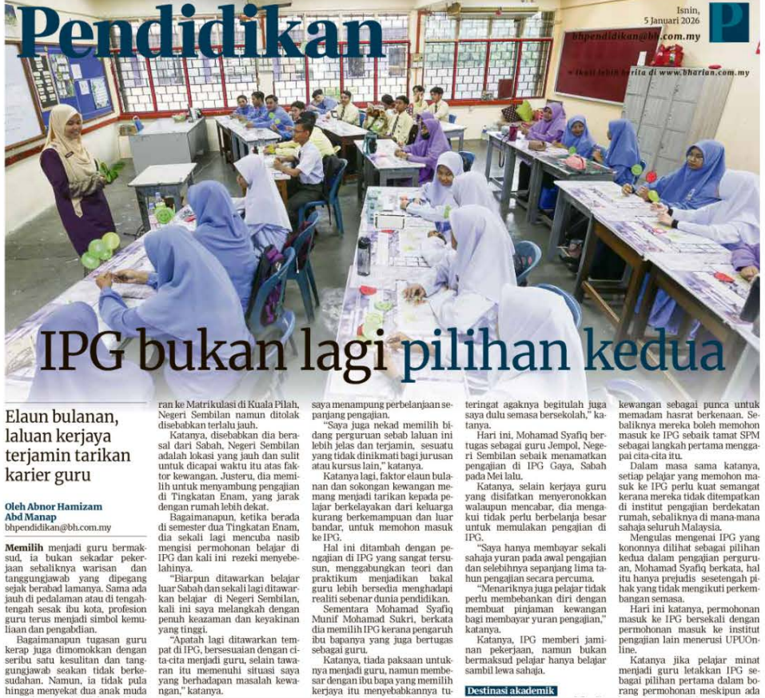
BERITA HARIAN
5 JANUARI 2026
BH| |IPG BUKAN LAGI PILIHAN KEDUA| MS 20 (SAMBUNG)

Slide 7
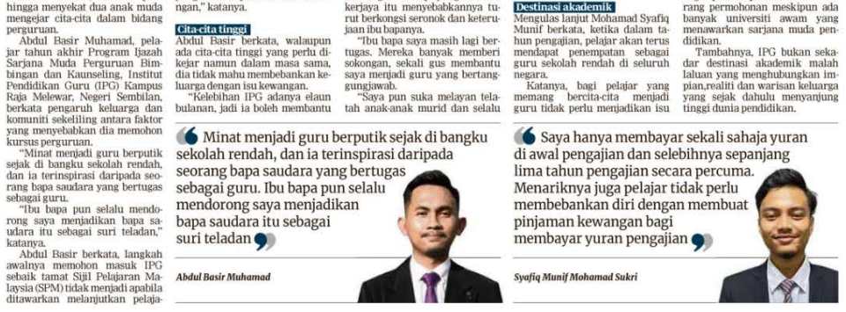
BERITA HARIAN
5 JANUARI 2026
BH| IPG BUKAN LAGI PILIHAN KEDUA |MS 20 (SAMBUNGAN)

Slide 8
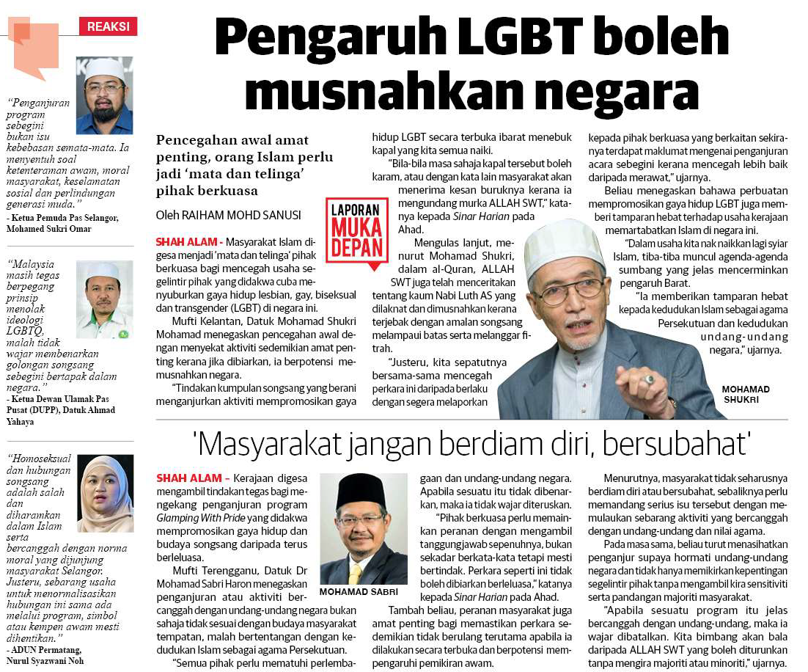
SINAR HARIAN
12 JANUARI 2025
SH|PENGARUH LGBT BOLEH MUSNAHKAN NEGARA| MS 3

Slide 9
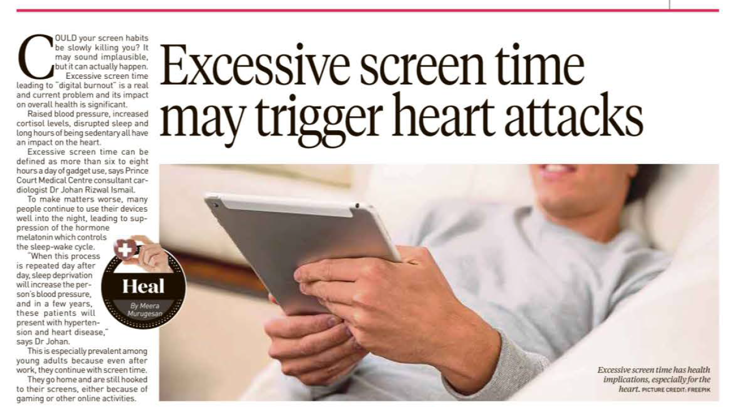
NEW STRAITS TIMES
12 JANUARY 2026
NST| EXCESSIVE SCREEN TIME MAY TRIGGER HEART ATTACKS| MS 13

Slide 10
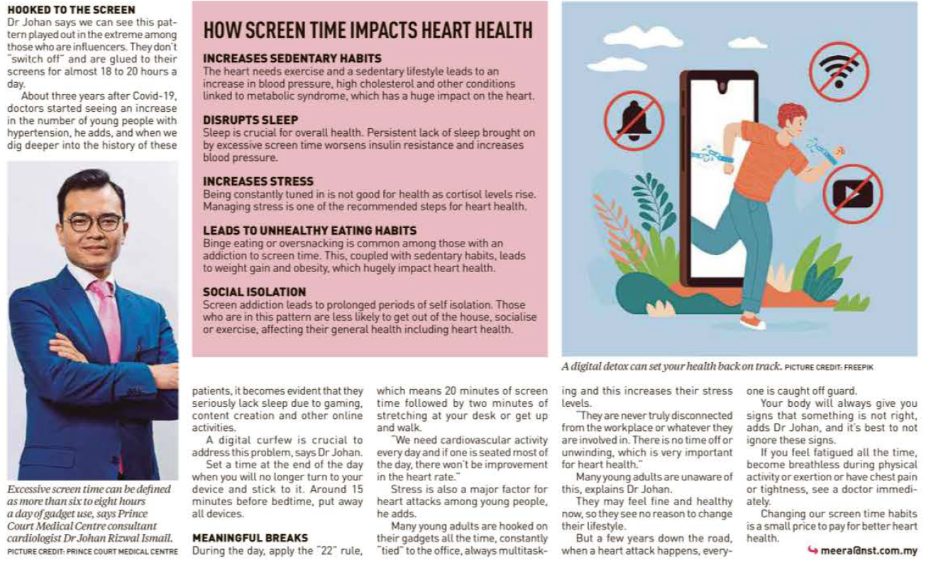
NEW STRAITS TIMES
12 JANUARY 2026
NST| EXCESSIVE SCREEN TIME MAY TRIGGER HEART ATTACKS| MS 13 (CONTINUED)

Slide 11
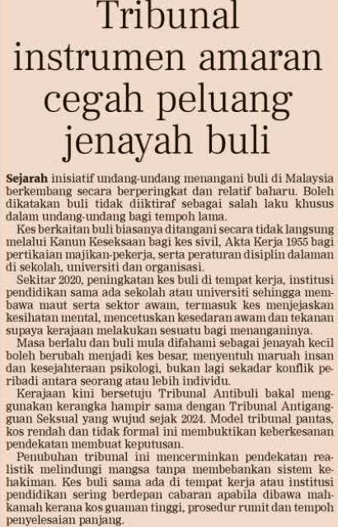
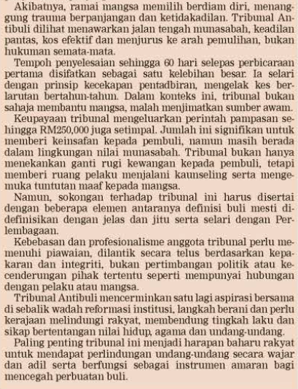
BERITA HARIAN
13 JANUARI 2026
BH| TRIBUNAL INSTRUMEN AMARAN CEGAH PELUANG JENAYAH BULI| MS 2

Slide 12
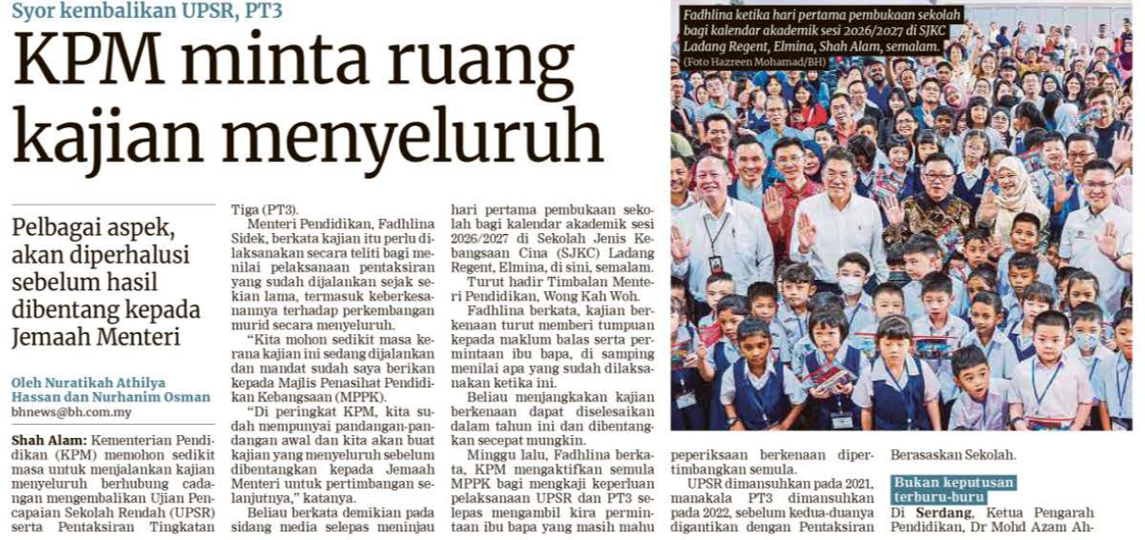
BERITA HARIAN
13 JANUARI 2026
BH| SYOR KEMBALIKAN UPSR,PT3 KPM MINTA RUANG KAJIAN MENYELURUH| MS 6

Slide 13
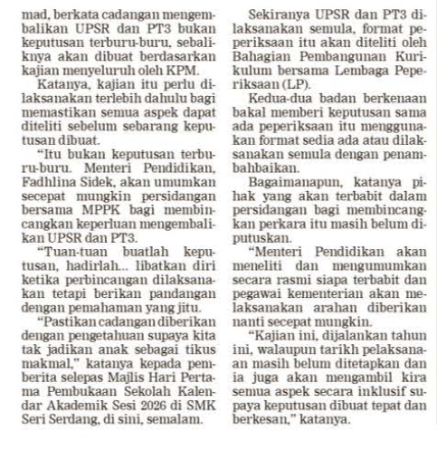
BERITA HARIAN
13 JANUARI 2026
BH| SYOR KEMBALIKAN UPSR,PT3 KPM MINTA RUANG KAJIAN MENYELURUH| MS 7 (SAMBUNGAN)

Slide 14
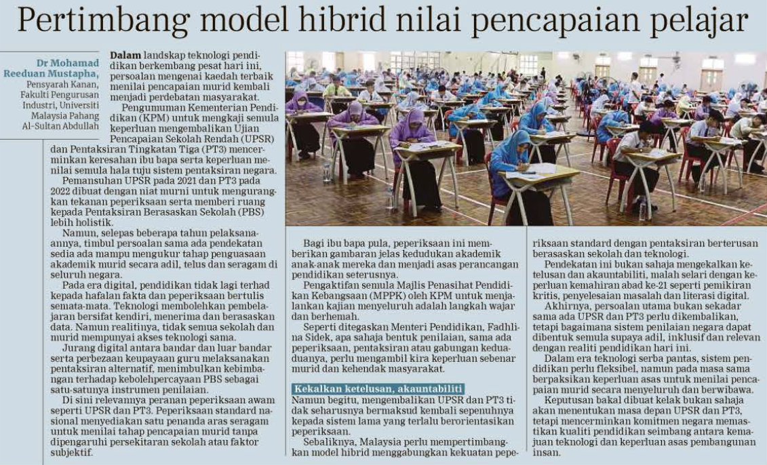
BERITA HARIAN
13 JANUARI 2026
BH| PERTIMBANG MODEL HIBRID NILAI PENCAPAIAN PELAJAR| MS 13

Slide 15
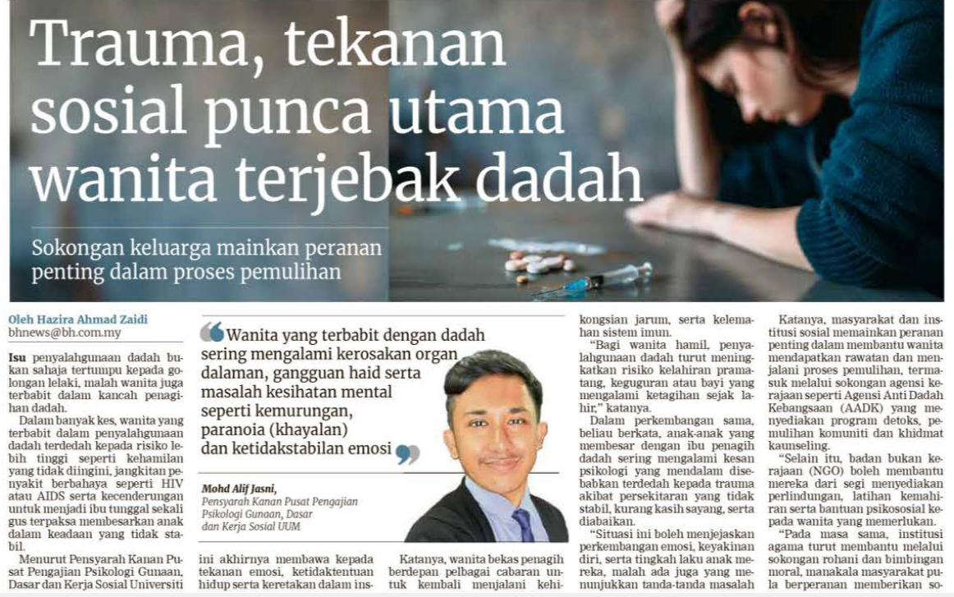
BERITA HARIAN
13 JANUARI 2026
BH|TRAUMA, TEKANAN SOSIAL PUNCA UTAMA WANITA TERJEBAK DADAH| MS 21

Slide 16
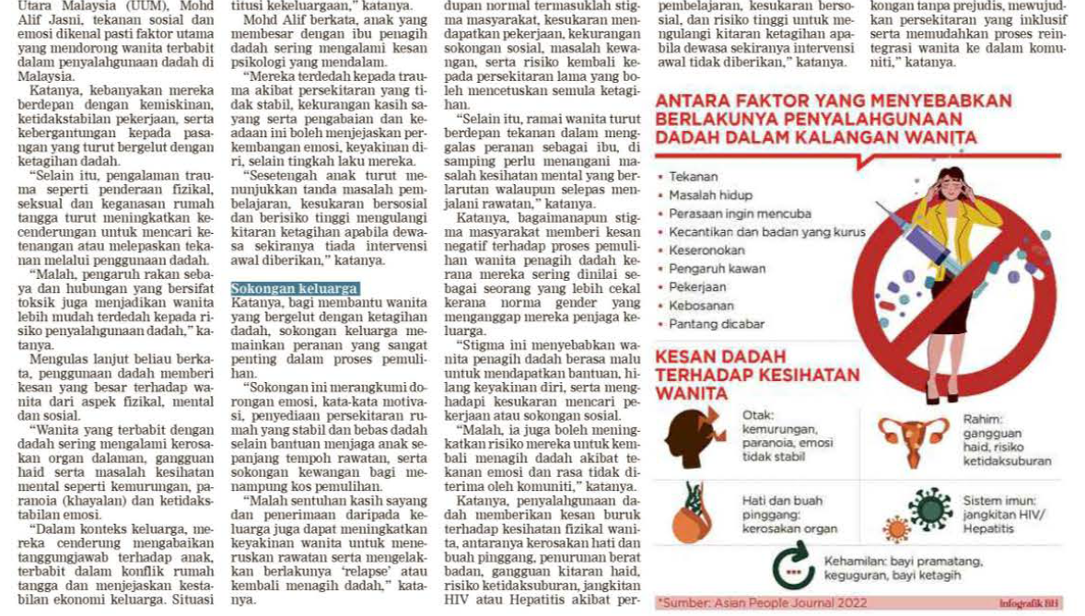
BERITA HARIAN
13 JANUARI 2026
BH|TRAUMA, TEKANAN SOSIAL PUNCA UTAMA WANITA TERJEBAK DADAH| MS 21 (SAMBUNGAN)

Slide 17
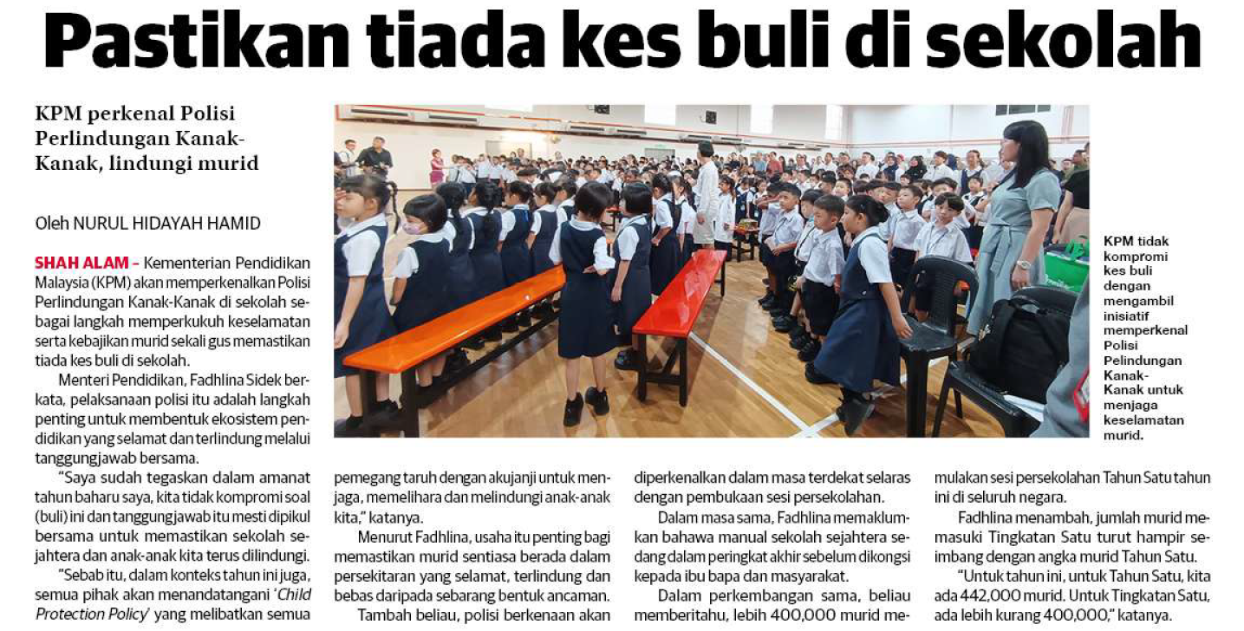
SINAR HARIAN
13 JANUARI 2026
SH| PASTIKAN TIADA KES BULI DI SEKOLAH| MS 5

Slide 18
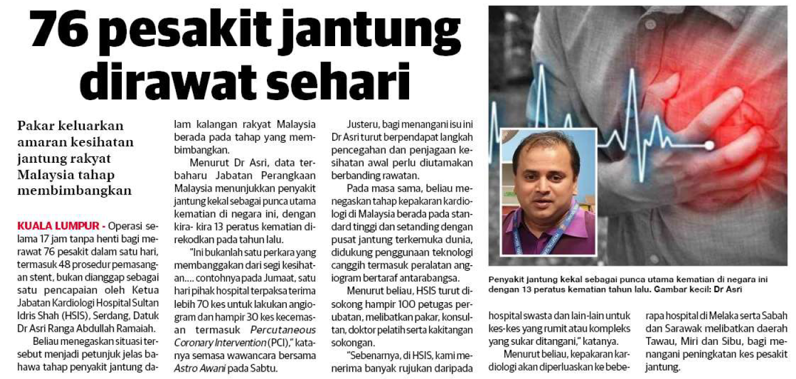
SINAR HARIAN
13 JANUARI 2026
SH | 76 PESAKIT JANTUNG DIRAWAT SEHARI| MS 15

Slide 19
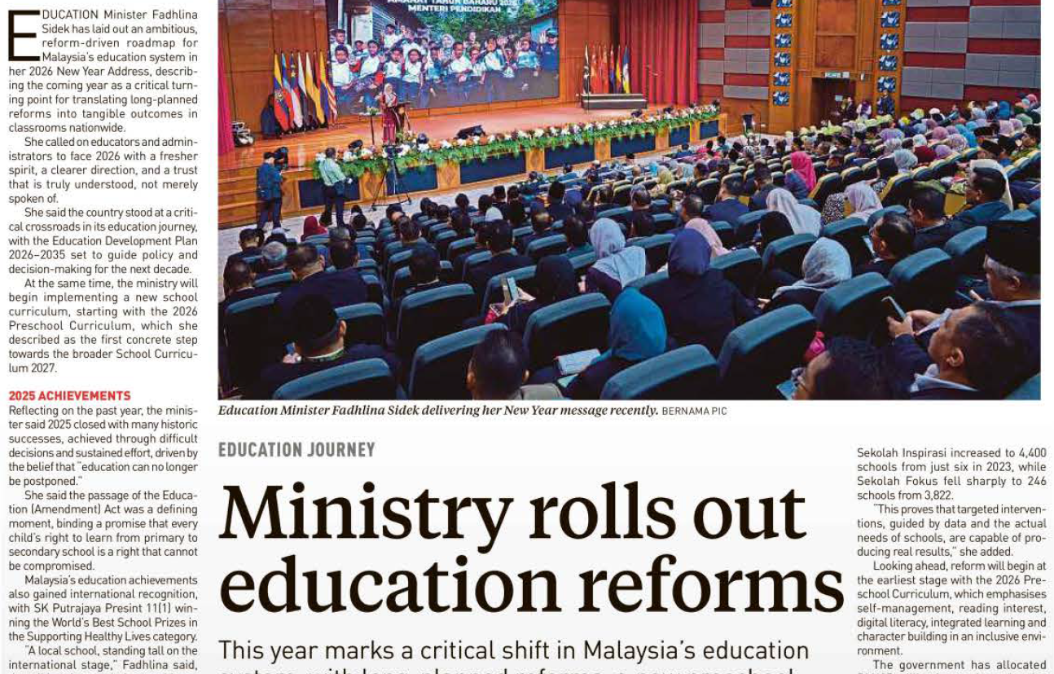
NEW STRAITS TIMES
13 JANUARY 2026
NST|MINISTRY ROLLS OUT EDUCATION REFORMS| MS 11

Slide 20
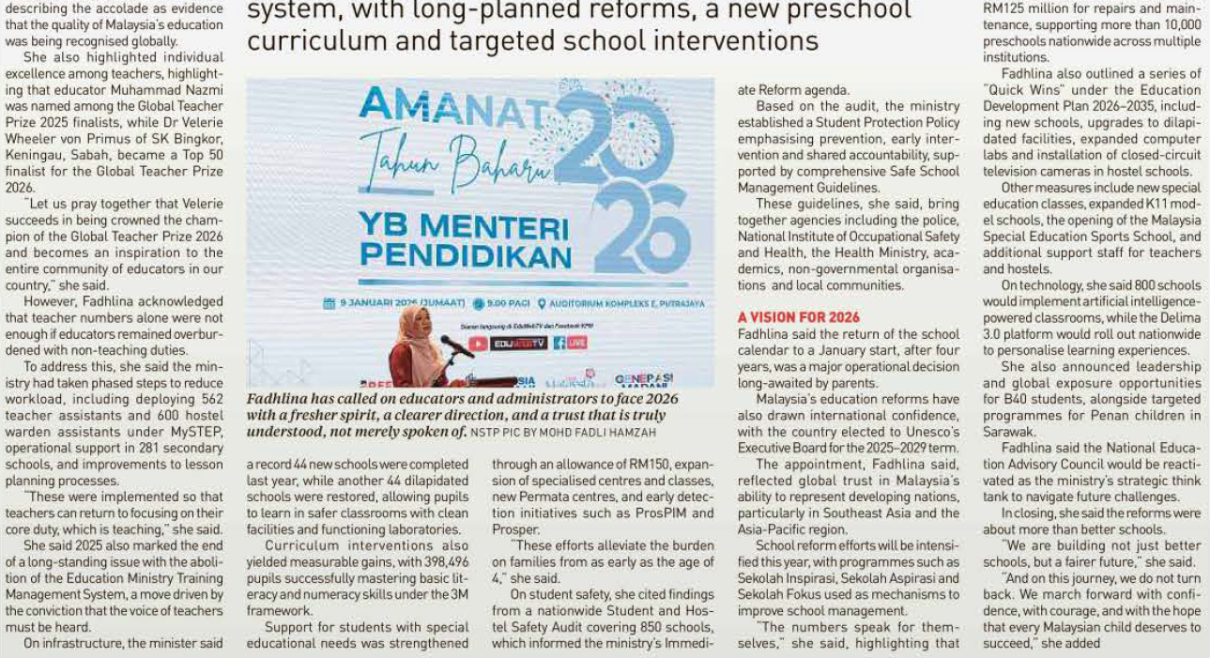
NEW STRAITS TIMES
13 JANUARY 2026
NST|MINISTRY ROLLS OUT EDUCATION REFORMS| MS 11 (CONTINUED)

Slide 21
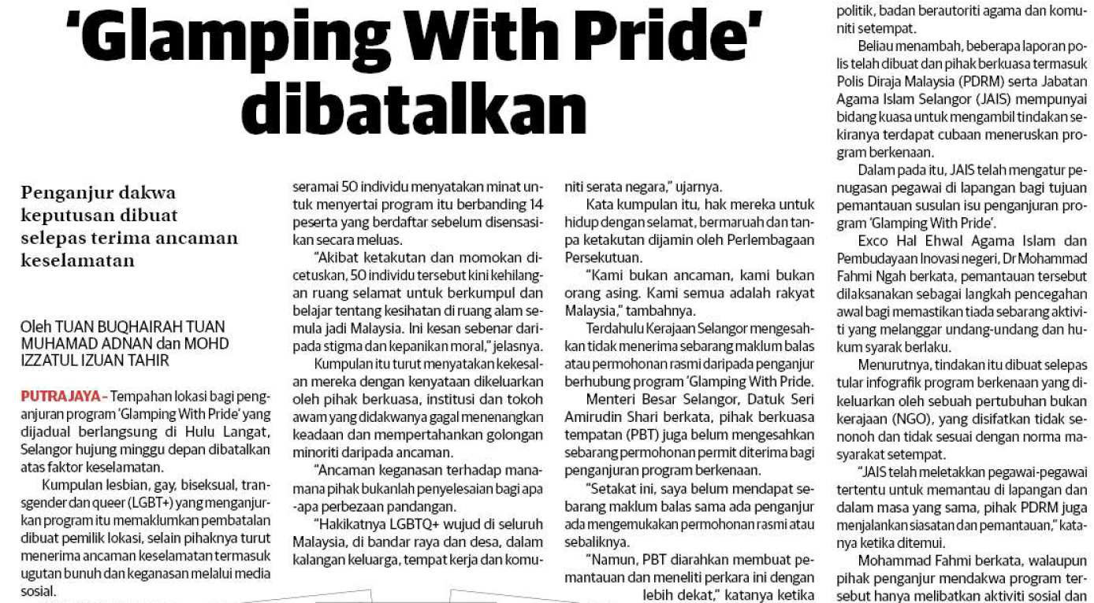
SINAR HARIAN
14 JANUARI 2026
SH|’GLAMPING WITH PRIDE’ DIBATALKAN| MS 23

Slide 22
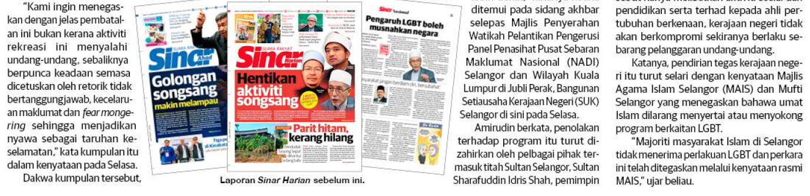
SINAR HARIAN
14 JANUARI 2026
SH|’GLAMPING WITH PRIDE’ DIBATALKAN| MS 23 (SAMBUNGAN)

Slide 23
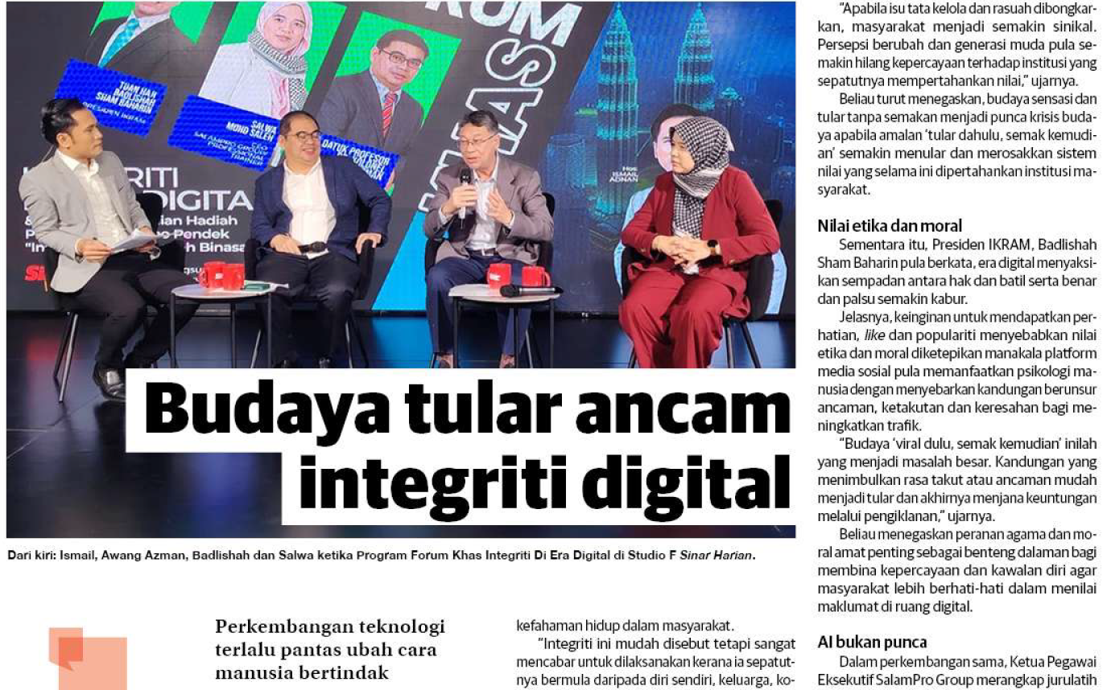
SINAR HARIAN
15 JANUARI 2025
SH | BUDAYA TULAR ANCAM INTEGRITI DIGITAL| MS 14

Slide 24
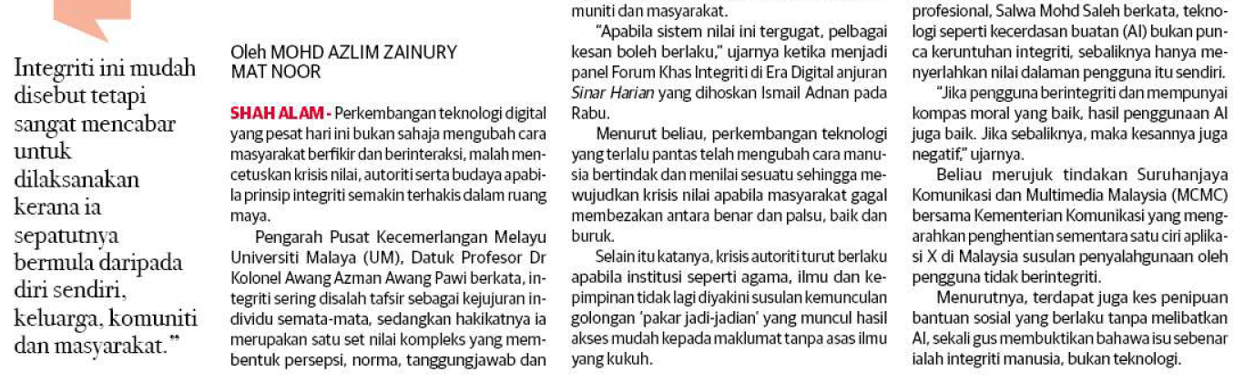
SINAR HARIAN
15 JANUARI 2025
SH | BUDAYA TULAR ANCAM INTEGRITI DIGITAL| MS 14(SAMBUNGAN)

Slide 25
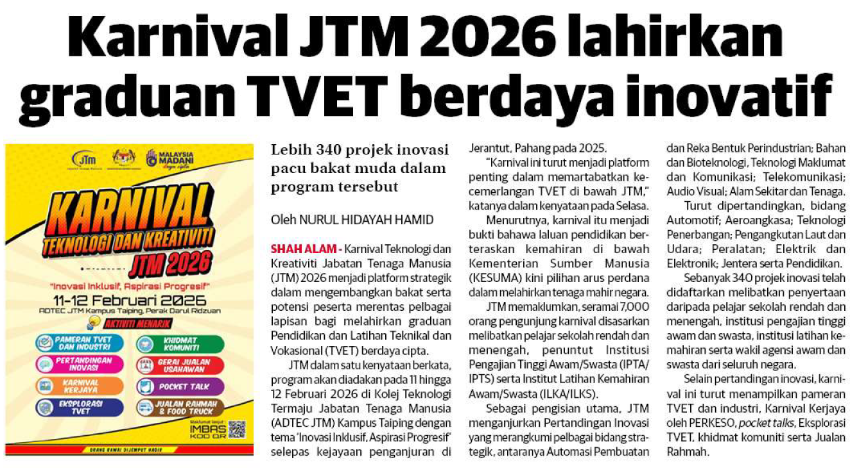
SINAR HARIAN
15 JANUARI 2026
SH| KARNIVAL JTM 2026 LAHIRKAN GRADUAN TVET BERDAYA INOVATIF| MS 18

Slide 26
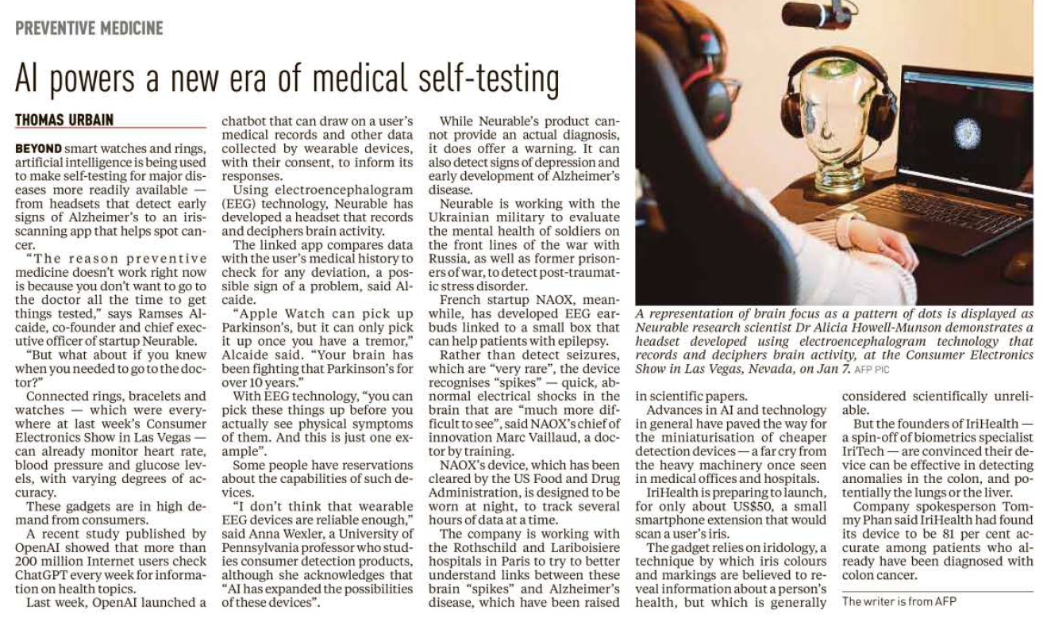
NEW STRAITS TIMES
15 JANUARY 2026
NST|AI POWERS A NEW ERA OF MEDICAL-TESTING| MS 15

Slide 27
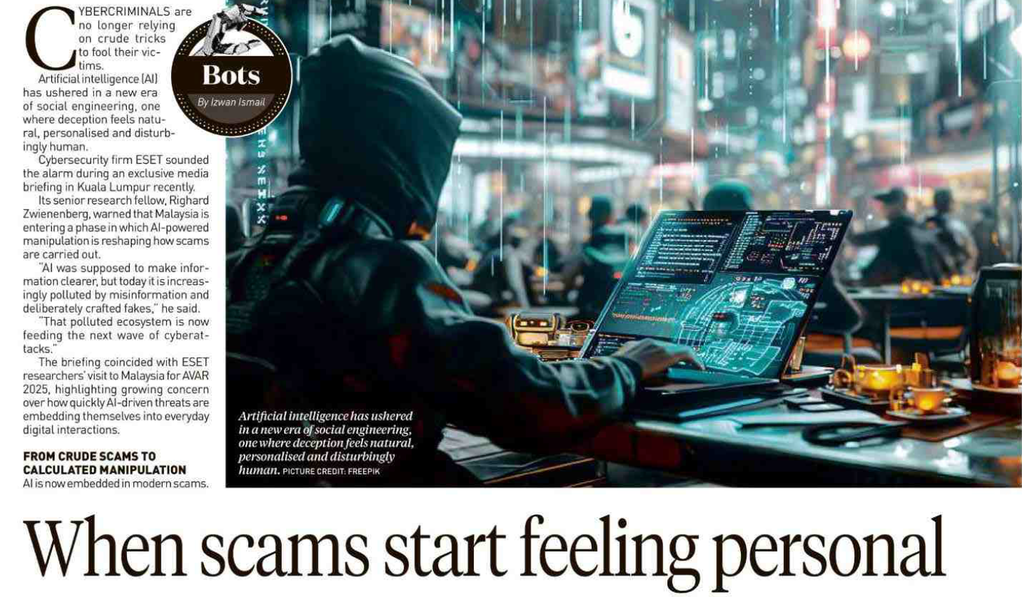
NEW STRAITS TIMES
16 JANUARY 2026
NST| WHEN SCAMS START FEELING PERSONAL| MS 15

Slide 28
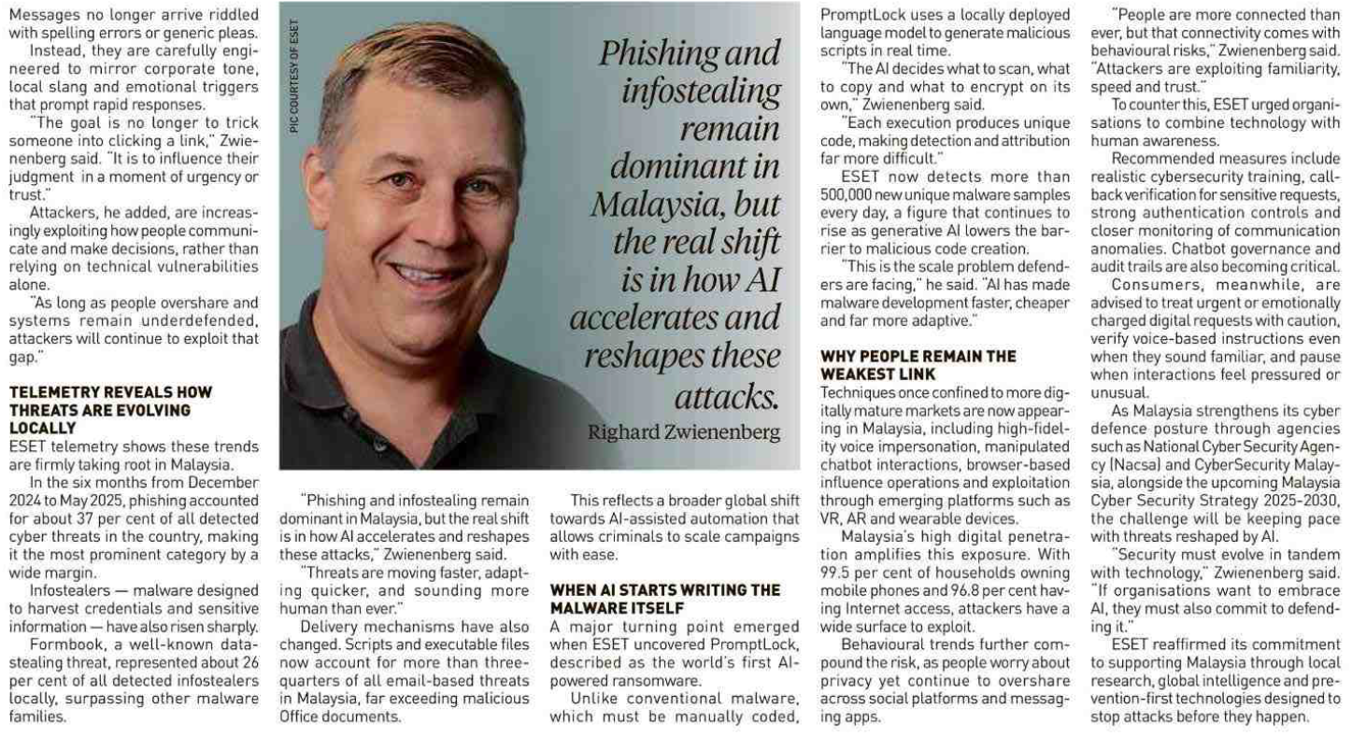
NEW STRAITS TIMES
16 JANUARY 2026
NST| WHEN SCAMS START FEELING PERSONAL| MS 15 (CONTINUED)

Slide 29
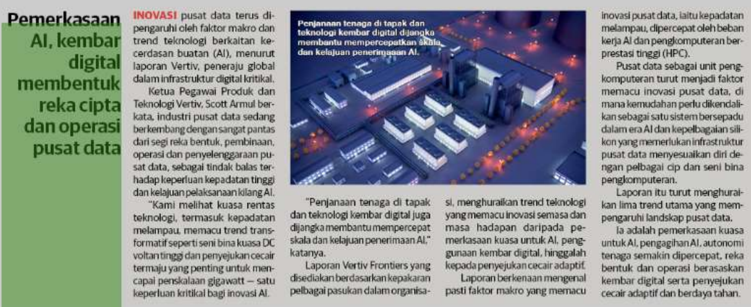
SINAR HARIAN
19 JANUARI 2026
SH| PEMERKASAAN AI, KEMBAR DIGITAL MEMBENTUK REKA CIPTA DAN OPERASI PUSAT DATA | MS 29

Slide 30
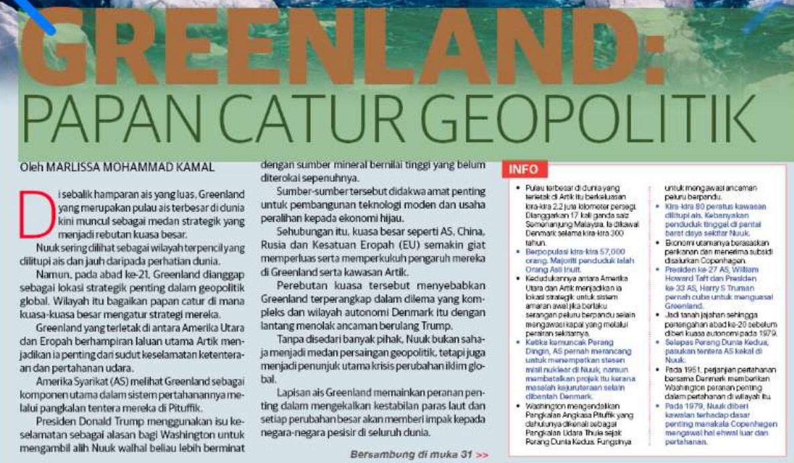
SINAR HARIAN
19 JANUARI 2026
SH| GREENLAND: PAPAN CATUR GEOPOLITIK| MS 32

Slide 31
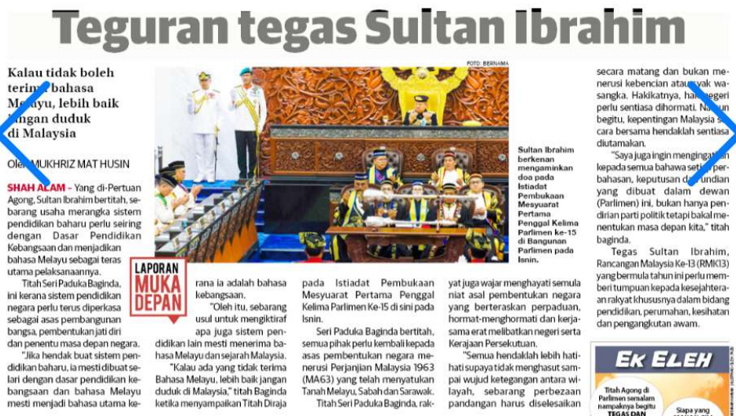
SINAR HARIAN
20 JANUARI 2026
SH | TEGURAN TEGAS SULTAN IBRAHIM| MS 3

Slide 32
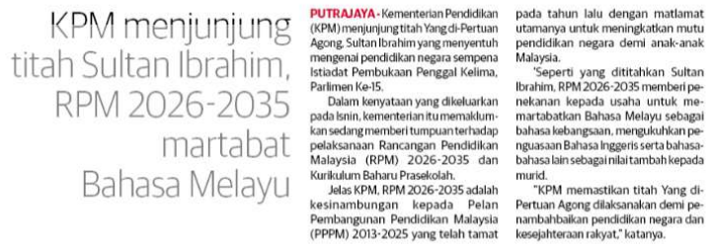
SINAR HARIAN
20 JANUARI 2026
SH| KPM MENJUNJUNG TITAH SULTAN IBRAHIM, RPM 2026-2035 MARTABAT BAHASA MELAYU| MS 4

Slide 33
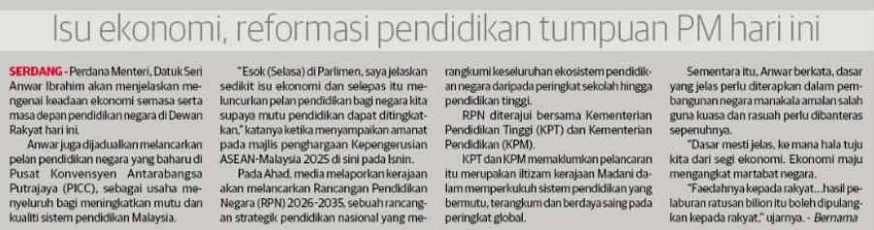
SINAR HARIAN
20 JANUARI 2026
SH| ISU EKONOMI, REFORMASI PENDIDIKAN TUMPUAN HARI INI| MS 5

Slide 34
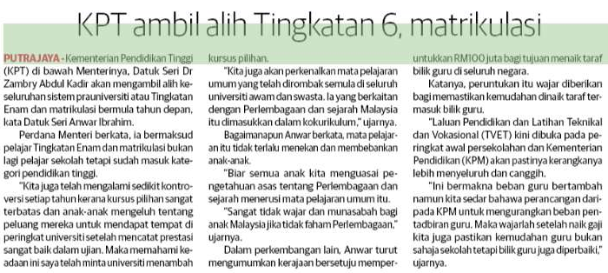
SINAR HARIAN
21 JANUARI 2026
SH|KPT AMBIL ALIH TINGKATAN 6, MATRIKULASI| MS 4

Slide 35
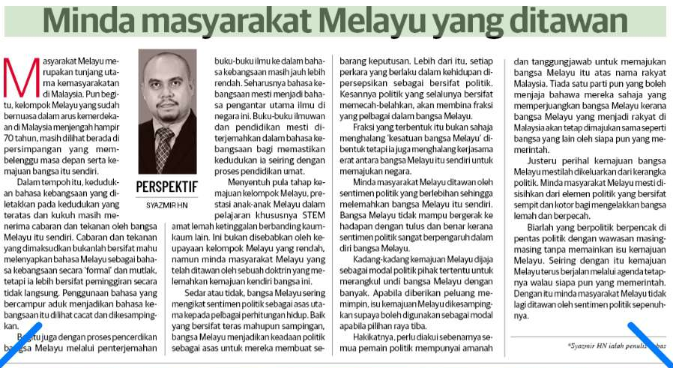
SINAR HARIAN
21 JANUARI 2026
SH|MINDA MASYARAKAT MELAYU YANG DITAWAN| MS 14

Slide 36
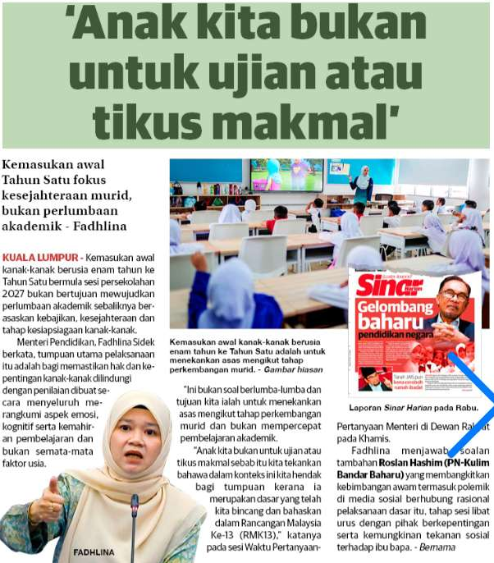
SINAR HARIAN
23 JANUARI 2026
SH|ÁNAK LITA BUKAN UNTUK UJIAN TIKUS MAKMAL’| MS 5

Slide 37
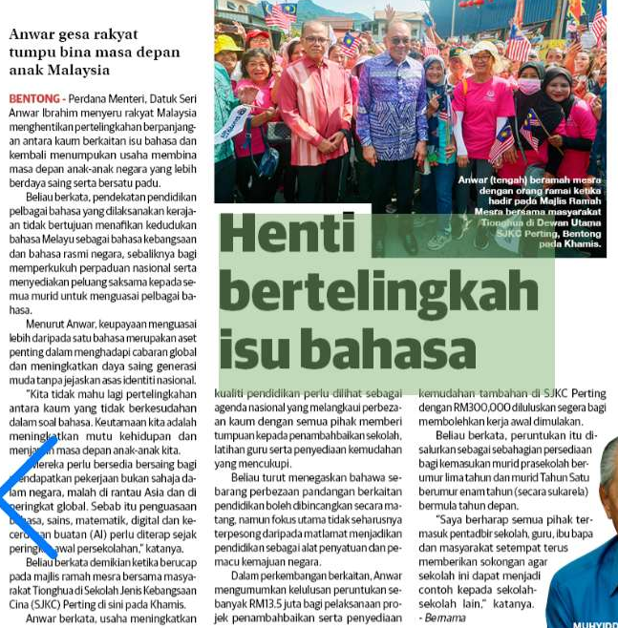
SINAR HARIAN
23 DISEMBER 2026
SH| HENTI BERTELINGKAH ISU BAHASA| MS 6

Slide 38
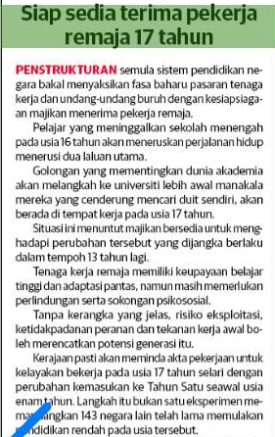
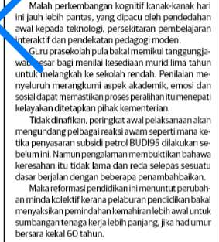
SINAR HARIAN
23 JANUARI 2026
SH| SIAP SEDIA TERIMA PEKERJA REMAJA 17 TAHUN| MS 12

Slide 39
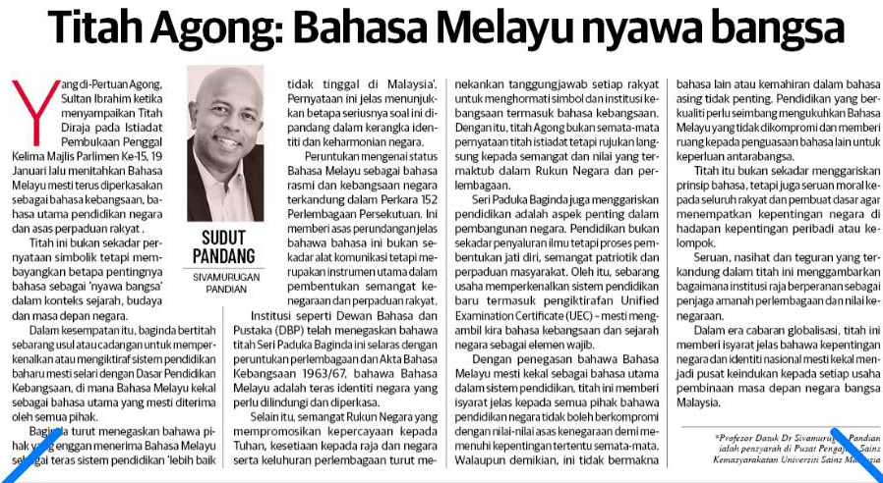
SINAR HARIAN
23 JANUARI 2026
SH|TITAH AGONG: BAHASA MELAYU NYAWA BANGSA| MS 14

Slide 40
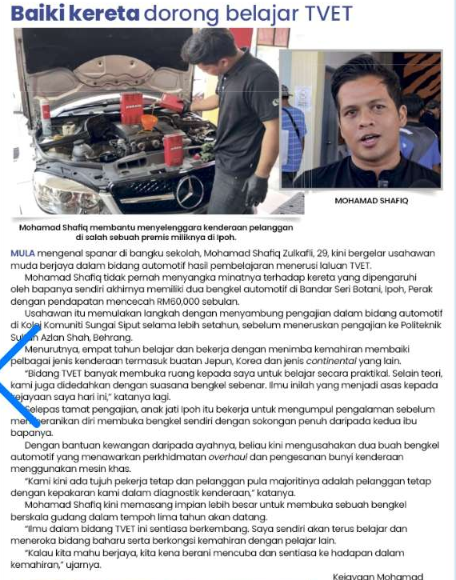
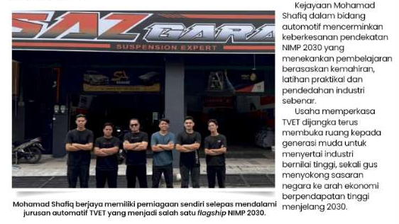
SINAR HARIAN
30 JANUARI 2026
SH|BAIKI KERETA DORONG BELAJAR TVET| MS 10

Slide 41
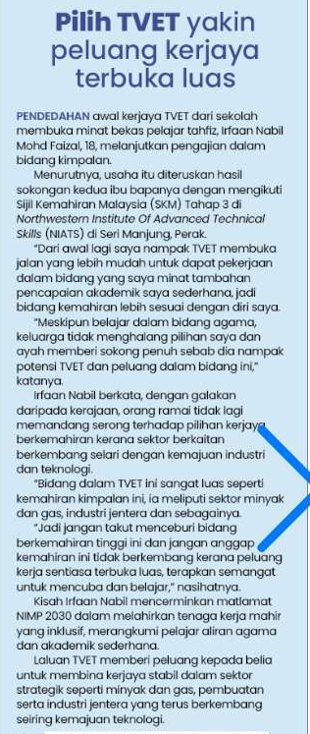
SINAR HARIAN
30 JANUARI 2026
SH|PILIH TVET YAKIN PELUANG KERJAYA TERBUKA LUAS| MS 10

Slide 42
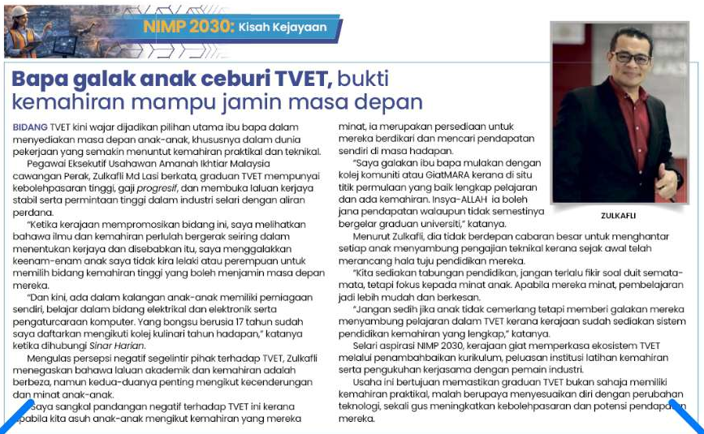
SINAR HARIAN
30 JANUARI 2026
SH|BAPA GALAK ANAK CEBURI TVET, BUKTI KEMAHIRAN MAMPU JAMIN MASA DEPAN| MS 11

Slide 43
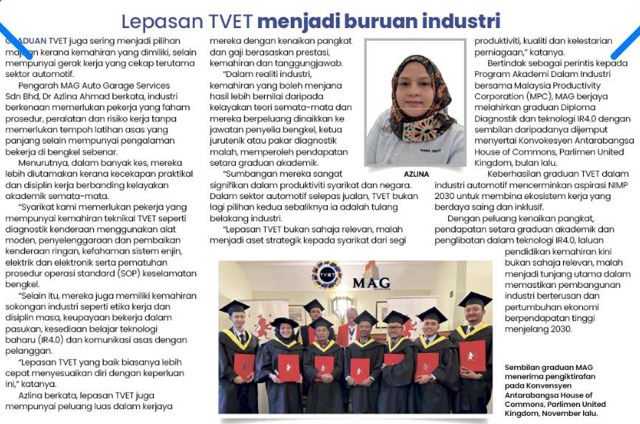
SINAR HARIAN
30 JANUARI 2026
SH|LEPASAN TVET MENJADI BURUAN INDUSTRI| MS 11

Slide 44
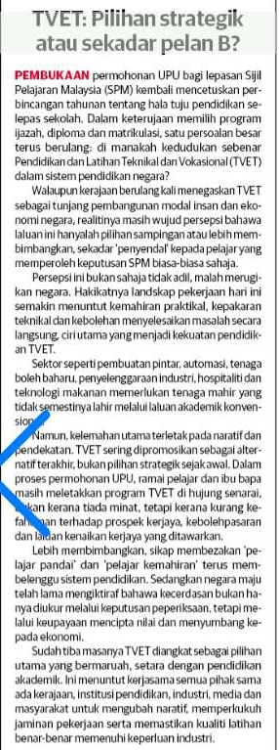
SINAR HARIAN
30 JANUARI 2026
SH|TVET : PILIHAN STRATEGIK ATAU SEKADAR PELAN B?| MS 12

